Slide 1
Den sirkulære bioøkonomien
Hva er det?

Slide 2
Læringsmål
Forskjellen mellom lineær og sirkulær bioøkonomi
De viktigste produksjonstrinnene i bioraffinerier
Bruk av biogass og restprodukter fra bioraffinerier
Bærekraftige strategier for overgangen til en mer biobasert økonomi

Slide 3
Definisjon av begrepet bioøkonomi:
Bioøkonomi er en økonomi der materialer, kjemikalier og energi stammer fra fornybare, biobaserte råvarer.

Slide 4
Definisjon av begrepet lineær økonomi:
Lineær økonomi er en økonomi som utvinner naturressurser, produserer, distribuerer, forbruker og til slutt blir til avfall.
Produksjon
Bruk
Avfall

Slide 5
Definisjon av begrepet sirkulær økonomi:
I en sirkulær økonomi forblir ressursene i samfunnets kretsløp i stedet for å bli avfall
Produksjon
Gjenvinning
Bruk

Slide 6
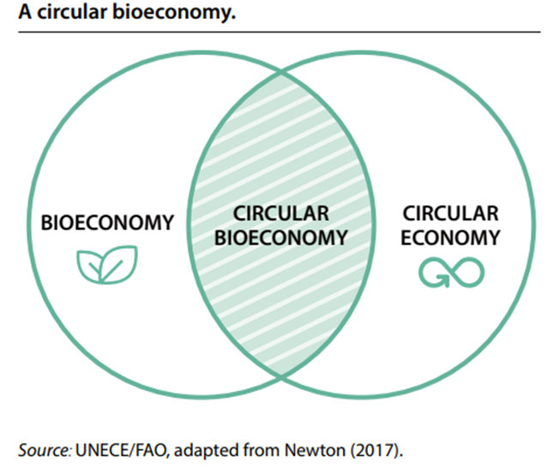

Slide 7
Sammendrag av begrepet bioøkonomi
https://www.youtube.com/watch?v=hx-jZmE-2_U
Notes:
3,47 min

Slide 8
Hvorfor en sirkulær bioøkonomi? (skoleoppgave)
Diskusjon i små grupper
Gi eksempler på sirkulære systemer
Hva har vi å vinne på å øke bruken av biosirkulære systemer?

Slide 9
Noen eksempler på den sirkulære bioøkonomiens positive innvirkning på miljøet
Sparer 2,5 milliarder CO2-ekvivalenter per år i EU
Biogass fra stallgjødsel - en viktig energikilde som reduserer klimapåvirkningen fra klimagasser
Fornybar etanol - reduserer klimagassutslippene med 77 % sammenlignet med fossilt drivstoff
Biodiesel kan gi betydelige utslippsreduksjoner i størrelsesorden 50-90 % sammenlignet med konvensjonell diesel

Slide 10
Termer og utsagn - match riktig term med riktig utsagn.... (Skriv riktig nummeret foran riktige utsagnet)
1. Circular bioeconomy |  | The amount of greenhouse gases released into the environment by an activity, group, process, or individual, usually measured in kilograms of carbon dioxide.
2. Blue bioeconomy |  | A refinery that converts biomass to energy and other beneficial by-products (such as chemicals).
3. Biogas |  | A renewable type of fuel derived from plants and animals such as vegetable fats or grease to be used in diesel engines.
4. Biobased |  | Closing the loop and recycling, repurposing biological resources.
5. Biometan (RNG) |  | Based on biological materials, especially agriculture or forest resources.
6. Emissions |  | A type of charcoal made from biomass, that is used to improve nutrition in the soil.
7. Bioreffinery |  | Fertilizer of biological origin, which contains live microorganisms.
8. Biomass |  | Also known as renewable natural gas is a biogas that has been upgraded to a quality similar to fossil natural gas and has a methane concentration of 90% or higher. It is obtained by removing CO2 and other impurities from biogas.
9. Biofertilizer |  | Product made from a renewable plant source as opposed to petroleum.
10. Biochar |  | An economic term related to the exploitation, preservation, and regeneration of the marine environment.
11. Bioplastics |  | Plant material, vegetation or agricultural waste used as a fuel or energy source.
12. Biodiesel |  | A substance discharged into the air, usually by an internal combustion engine
13.Carbon footprint |  | A mixture of methane and carbon dioxide, produced by bacterial degradation of organic matter, and used as fuel.
Notes:
Print or copy the task for the students - review the correct answer on the next slide

Slide 11
Termer/ordbok
Sirkulær bioøkonomi: å lukke kretsløpet og resirkulere og gjenbruke biologiske ressurser.
Biobasert: basert på biologiske materialer, særlig jordbruks- eller skogressurser.
Biogjødsel: gjødsel av biologisk opprinnelse, som inneholder levende mikroorganismer.
Biokull: en type trekull laget av biomasse, som brukes til å forbedre næringsinnholdet i jordsmonnet.
Biodiesel: en fornybar type drivstoff som stammer fra planter og dyr, for eksempel vegetabilsk fett, og som brukes i dieselmotorer.
Bioplast: produkt laget av fornybare planter i motsetning til petroleum.
Blå bioøkonomi: et økonomisk begrep knyttet til utnyttelse, bevaring og regenerering av det marine miljøet.
Biomasse: plantemateriale, vegetasjon eller landbruksavfall som brukes som brensel eller energikilde.
Karbonfotavtrykk: mengden klimagasser som slippes ut i miljøet av en aktivitet, gruppe, prosess eller enkeltperson, vanligvis målt i kilo karbondioksid.
Karbondioksidekvivalenter: er en måte å angi hvor stor drivhuseffekt et utslipp av en gass har sammenlignet med utslipp av samme mengde karbondioksid.
Utslipp: et stoff som slippes ut i luften, vanligvis fra en forbrenningsmotor.
Biogass: en blanding av metan og karbondioksid som produseres ved bakteriell nedbrytning av organisk materiale, og som brukes som drivstoff.
Biometan (RNG) - også kjent som fornybar naturgass - er biogass som har blitt oppgradert til en kvalitet som tilsvarer fossil naturgass, og som har en metankonsentrasjon på 90 % eller høyere. Den oppnås ved å fjerne CO2 og andre urenheter fra biogassen.
Bioraffineri: et raffineri som omdanner biomasse til energi og andre nyttige biprodukter (for eksempel kjemikalier).

Slide 12
Hvorfor bioraffinering?
Bruk av organiske materialer til produksjon av produkter og energi
Miljøvennlig bruk av planter, alger og avfall
Kjemisk, termisk og fysisk prosessering

Slide 13
Eksempler på biorafinerier
Proteinekstrahering
Biorafineri for tang
Biogassproduksjon
Biorafinerier er fasiliteter for produksjon av produkter fra biomasse

Slide 14
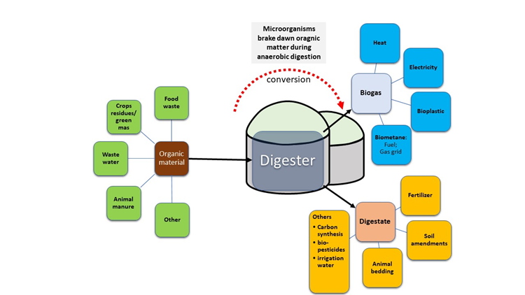
BIOGASS

Slide 15
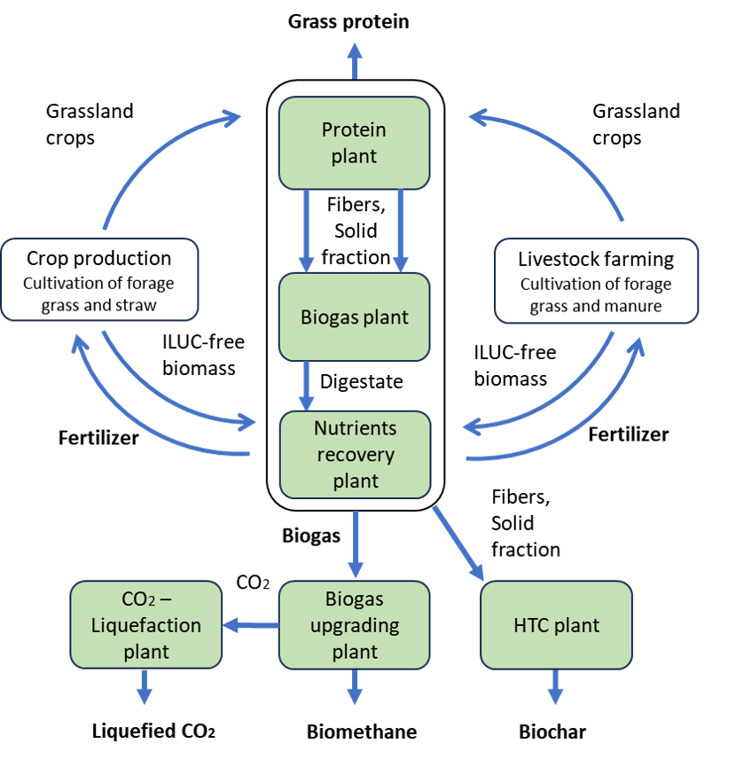
Fodervekster fra raffinerier
Notes:
Hydrothermal carbonization (HTC) is a technology by which a wet biomass can be processed into a higher value material. The process involves heating the wet biomass for a few hours to 200-250°C under high pressure to avoid boiling.

Slide 16
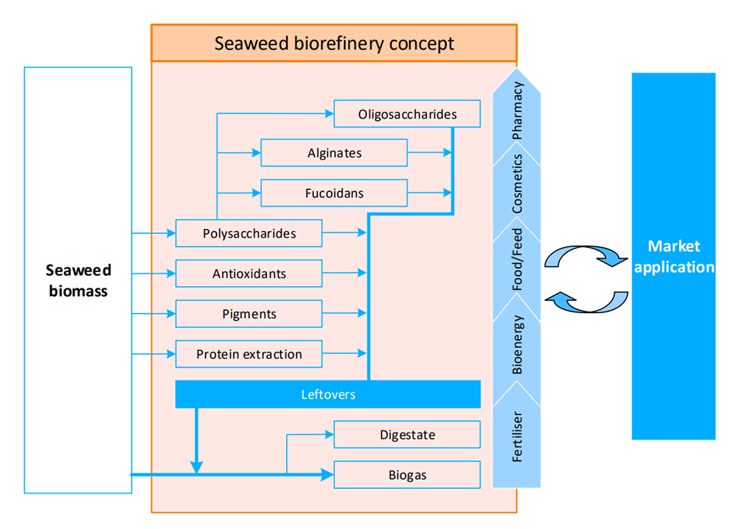

Slide 17
Bruksområder for biogass og restprodukter
Biogass
Termisk energi (varme)
Drivstoff
Elektrisitet
Bioplast
Restprodukter
Gjødsel
Dyrebedding
Jordforbedringsmidler
Fordeler :
Fornybar ressurs som reduserer avhengigheten av ikke-bærekraftige alternativer
Effektiv bruk av organisk avfall
Ulemper :
Avhengighet av tilstrekkelig tilgang til råmaterialer
Høye kostnader og investeringer i infrastruktur

Slide 18
Bruksområder for ekstrahert protein
Proteinjuice
Protein av høy kvalitet for drøvtyggere og enmagede dyr
Fordeler:
Reduserer avhengigheten av importert proteinfôr (soya)
Mulighet til å inkludere grovfôrplanter i vekstrotasjonen for bønder
Ulemper :
Høye investeringskostnader
Avhengig av tilgang på gress og kløver av høy kvalitet
Presskake (restprodukt)
Dyrefôr
Biogassproduksjon
Produksjon av biokull
Tekstilfibre

Slide 19
Pyrolyseprosess og produkter
Prosess
Biokull
Oppvarming av biomasse
Opp til 500-600 °C uten oksygen
Stoffet brytes ned uten forbrenning
Pyrolyse frigjør gasser samt et restprodukt i fast eller flytende form
Lagring av karbon
Forbedring av jordsmonn
Energiproduksjon
Biogass og bioolje
Oppvarming
Kraftproduksjon
Drivstoff
Syntesegass
Som ovenfor, og også som råstoff i kjemisk industri

Slide 20
Bærekraftige strategier for overgangen til en mer biobasert økonomi
Stort behov for kunnskap - bred opplysningsvirksomhet
Generell reduksjon av forbruk - for en bærekraftig fremtid
Bruk av fornybare ressurser - en naturressurs som forbrukes saktere enn den fornyes
Effektiv materialflyt - spesielt med hensyn til karbon
Optimal utnyttelse av produksjonsavfall
Bruk nedbrytbare produkter
Implementere effektive innsamlingssystemer
Notes:
A bio-based economy contributes to more sustainable methods and to reducing climate change.
This is done with everything from very simple technology – such as reusing production waste as resources in the manufacture of new products – to advanced technology – such as producing new materials, for example bioplastics, from components from the original biomass. The aim is always to achieve the most efficient material flows possible, especially with regard to carbon
A renewable resource is a natural resource that depletes more slowly than it is replenished. The resource must have ways to recover to be called renewable. However, they can become non-renewable if they are used to a greater extent than nature's ability to regenerate them.
A CIRCULAR bioeconomy can contribute to more sustainable practices and to reducing climate change. This can be done with everything from very simple technology – such as reusing production waste as resources in the manufacture of new products – to very advanced technology – such as producing new materials, for example bioplastics, from components from the original biomass. The aim is always to achieve the most efficient material flows possible, especially with regard to carbon.

Slide 21
Paris-avtalen
En traktat som bekjemper klimaendringer. Den har som mål å begrense den globale temperaturstigningen til godt under 2 °C over førindustrielt nivå. Alle landene som har undertegnet avtalen arbeider mot avtalte mål. Sverige har for eksempel forpliktet seg til å bli karbonnøytralt (ha netto 0-utslipp) innen 2045. Finland er et av Europas mest ambisiøse land, og ønsker å oppnå klimanøytralitet innen 2035. (Utenriksdepartementet i Finland). Nesten hele verden jobber for å oppnå klimanøytralitet innen 2050.

Slide 22
“How wonderful it is that nobody need wait a single moment before starting to improve the world” ~ anne Frank

